Slide 1

TRƯỜNG ĐẠI HỌC TRÀ VINH
KHOA KỸ THUẬT VÀ CÔNG NGHỆ
KHÓA LUẬN TỐT NGHIỆP
PHÂN LOẠI ẢNH DỰA TRÊN KỸ THUẬT HỌC SÂU
Giảng viên hướng dẫn
Sinh viên thực hiện
Nguyễn Mộng Hiền
Nguyễn Xuân Vinh

Slide 2
Nội dung thuyết trình
01
02
03
04
ĐẶT VẤN ĐỀ
CƠ SỞ LÝ THUYẾT
KẾT LUẬN VÀ HƯỚNG PHÁT TRIỂN
HIỆN THỰC HÓA NGHIÊN CỨU

Slide 3
01
ĐẶT VẤN ĐỀ

Slide 4
01
ĐẶT VẤN ĐỀ
Hiện nay, sự phát triển của trí tuệ nhân tạo và học sâu ngày càng phát triển giúp cho đời sống con người ngày càng nâng cao và cải thiện.
Phân loại ảnh được ứng dụng vào các lĩnh vực trong đời sống như an ninh, y tế, công nghiệp,...
=>Lựa chọn đề tài “phân loại ảnh dựa trên kỹ thuật học sâu”

Slide 5
02
CƠ SỞ LÝ THUYẾT

Slide 6
02
CƠ SỞ LÝ THUYẾT
Học sâu
Định nghĩa
Ưu điểm
Nhược điểm
Ứng dụng
CNN
Định nghĩa
Kiến trúc
Ưu điểm
Nhược điểm

Slide 7
02
CƠ SỞ LÝ THUYẾT
Các vấn đề xảy ra trong CNN
Underfitting
Định nghĩa
Nguyên nhân
Giải pháp
Overfitting
Định nghĩa
Nguyên nhân
Giải pháp

Slide 8
02
CƠ SỞ LÝ THUYẾT
Google Colab
Định nghĩa
Ứng dụng
Ưu điểm
Nhược điểm
Tính năng
Các công trình nghiên cứu

Slide 9
03
HIỆN THỰC HÓA NGHIÊN CỨU

Slide 10
03
HIỆN THỰC HÓA NGHIÊN CỨU
Mô tả bài toán
Trong đời sống thực tế, việc phân loại ảnh thường được thực hiện bằng mắt thường, bằng phương pháp thủ công thì sẽ có thể dẫn đến sai sót, tốn thời gian.
Đầu vào của bài toán phân loại ảnh dựa trên kỹ thuật học sâu là tập dữ liệu hình ảnh cifar-10.
Đầu ra của bài toán phân loại dựa trên kỹ thuật học sâu là hình ảnh và kết quả dự đoán của hình ảnh.

Slide 11
03
HIỆN THỰC HÓA NGHIÊN CỨU
Các bước thực hiện
Chuẩn bị dữ liệu
Tiền xử lý dữ liệu
Xây dựng mô hình
Biên dịch mô hình
Huấn luyện mô hình
Đánh giá mô hình
Biểu đồ hiển thị độ chính xác
Biểu đồ hiển thị giá trị mất mát
Hiển thị hình ảnh và kết quả dự đoán.
Hướng dẫn sử dụng
Mục tiêu cải tiến

Slide 12
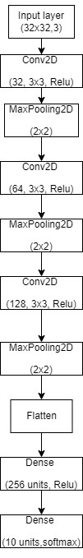
03
HIỆN THỰC HÓA NGHIÊN CỨU
Sơ đồ mô hình

Slide 13
04
KẾT QUẢ

Slide 14
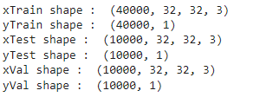
04
KẾT QUẢ
Kết quả thực hiện
Kết quả hiển thị thông tin

Slide 15
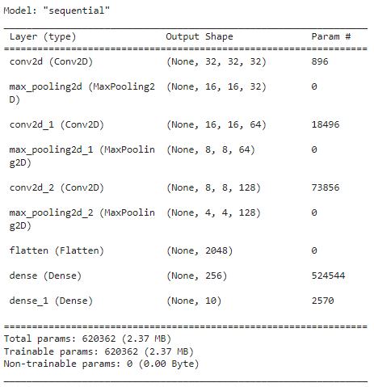
04
KẾT QUẢ
Kết quả thực hiện
Kết quả xây dựng kiến trúc mô hình

Slide 16
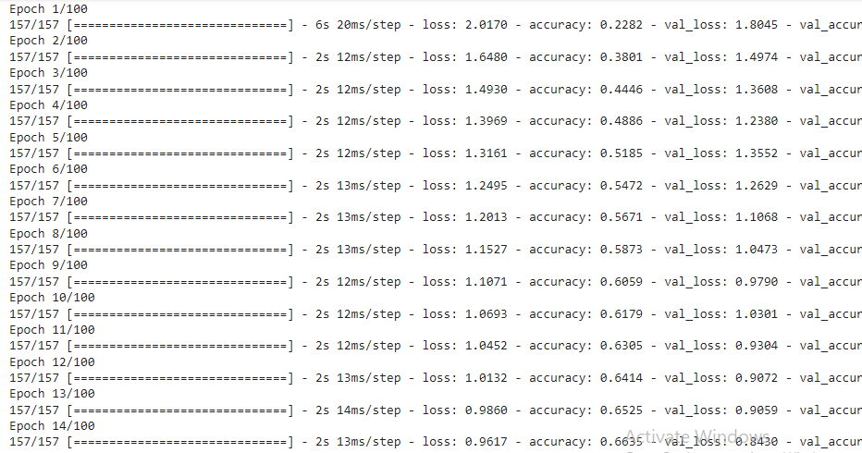
04
KẾT QUẢ
Kết quả thực hiện
Kết quả huấn luyện mô hình

Slide 17
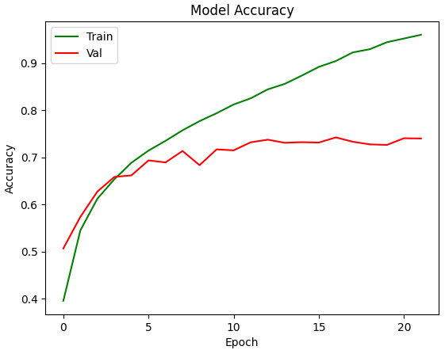
04
KẾT QUẢ
Kết quả thực hiện
Kết quả hiển thị độ chính xác

Slide 18
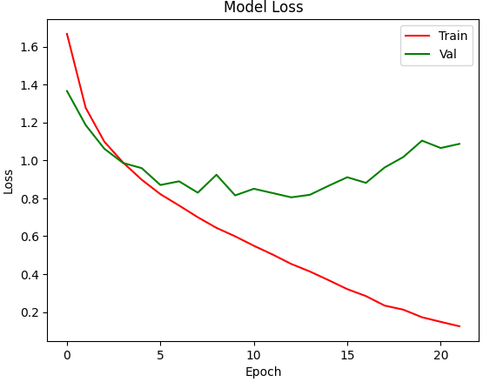
04
KẾT QUẢ
Kết quả thực hiện
Kết quả hiển thị giá trị mất mát

Slide 19
04
KẾT QUẢ
Kết quả thực hiện
Đánh giá mô hình

Slide 20
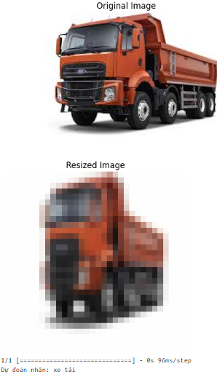
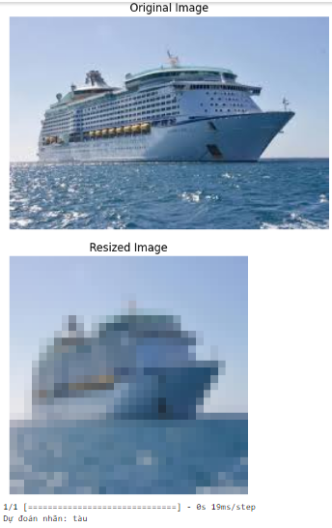
04
KẾT QUẢ
Kết quả thực hiện
Kết quả hiển thị hình ảnh và kết quả dự đoán

Slide 21
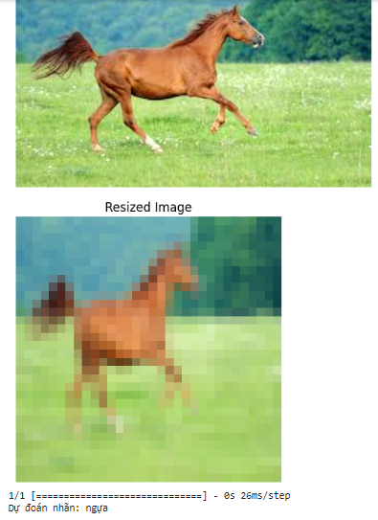
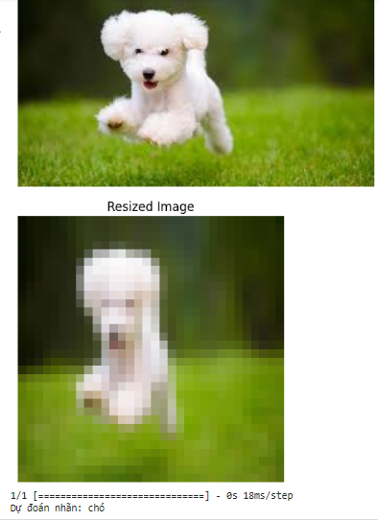
04
KẾT QUẢ
Kết quả thực hiện
Kết quả hiển thị hình ảnh và kết quả dự đoán

Slide 22
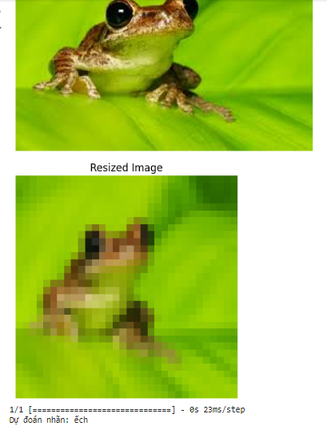
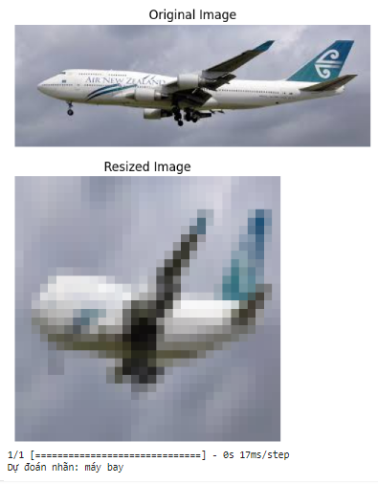
04
KẾT QUẢ
Kết quả thực hiện
Kết quả hiển thị hình ảnh và kết quả dự đoán

Slide 23
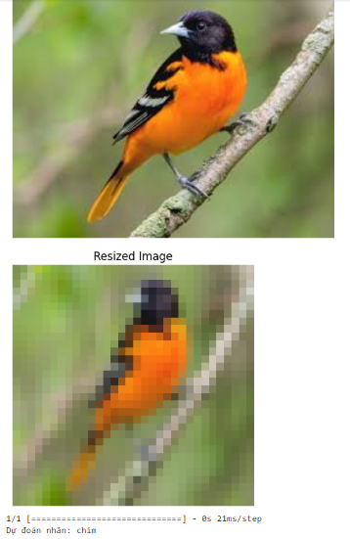
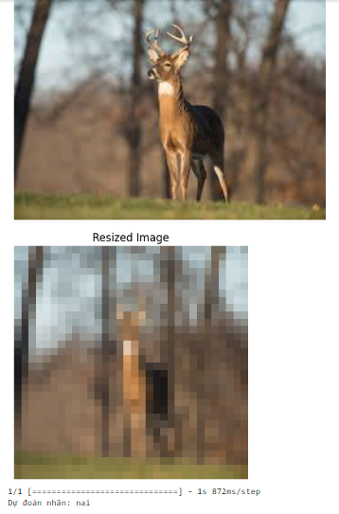
04
KẾT QUẢ
Kết quả thực hiện
Kết quả hiển thị hình ảnh và kết quả dự đoán

Slide 24
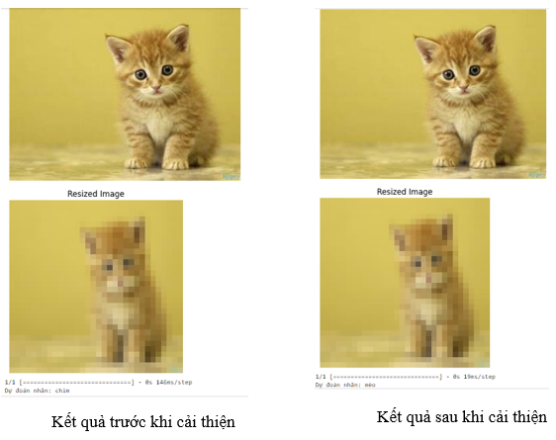
04
KẾT QUẢ
Kết quả trước và sau khi cải thiện

Slide 25
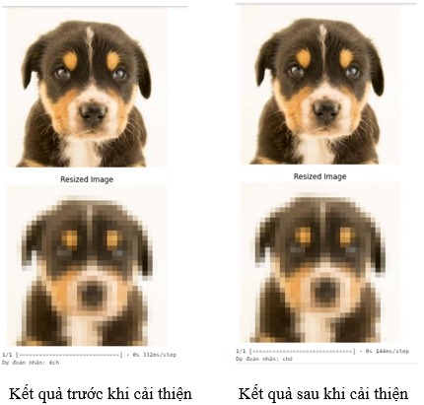
04
KẾT QUẢ
Kết quả trước và sau khi cải thiện

Slide 26
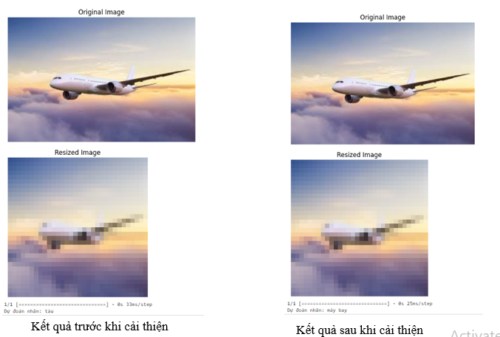
04
KẾT QUẢ
Kết quả trước và sau khi cải thiện

Slide 27
05
KẾT LUẬN VÀ HƯỚNG PHÁT TRIỂN

Slide 28
05
KẾT LUẬN VÀ HƯỚNG PHÁT TRIỂN
Kết quả đạt được
Hướng phát triển

Slide 29
CÁM ƠN THẦY CÔ VÀ CÁC BẠN ĐÃ LẮNG NGHE

